Slide 1






第二节 柯西积分定理
一、柯西定理
二、多连通区域的柯西积分定理
三、小结与思考
机动 目录 上页 下页 返回 结束

Slide 2

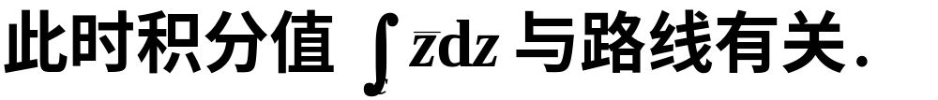
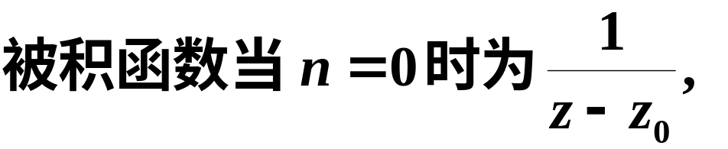
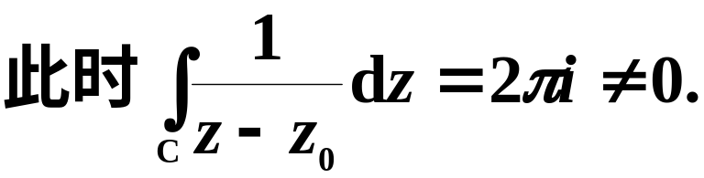
一、柯西定理
此时积分与路线无关(观察上节例2).
观察上节练习,
由于不满足柯西－黎曼方程, 故而在复平面内处处不解析.
观察上节例4,

Slide 3
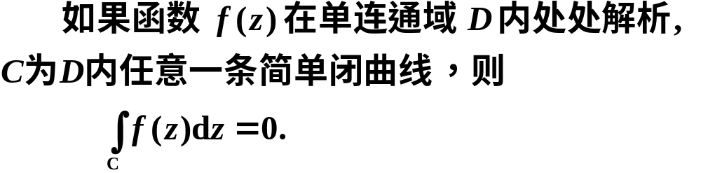


由以上讨论可知, 积分是否与路线有关, 可能决定于被积函数的解析性及区域的连通性.
1825年，柯西给出如下定理，肯定地回答了上
述问题，它是研究复变函数的钥匙。即
柯西定理

Slide 4
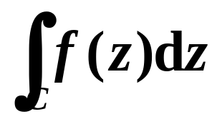
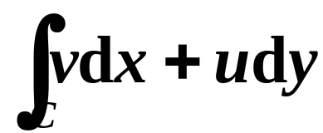
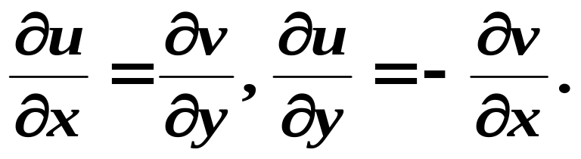
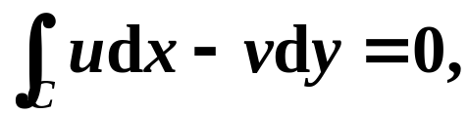
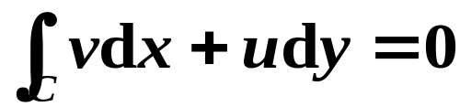
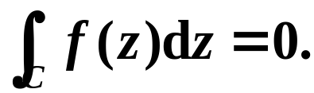
1851年，柯西在附加假设“f'(z)在D内连续”的条件下，得到了一个如下简单证明：
证明：令z = x + iy, f (z)=u(x, y)+iv(x, y), 有
=
∫
u
d
x
−
v
d
y
+ i
C
而 f'(z) 在 D 内连续, 所以 u_{x}, u_{y}, v_{x}, v_{y}在 D 内连续,
并适合柯西-黎曼方程:
由格林定理，
故得，

Slide 5

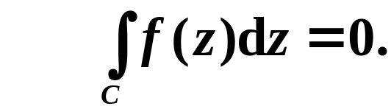
1900 年古萨发表此定理新的证明方法. 无须将 f (z)分为实部和虚部. 更重要的是免去了f '(z)连续的假设，只需f'(z)在区域D内存在即可.
定理 设函数f (z)在单连通域D内解析,
则f (z)在D内
任意按段光滑曲线C上的积分与路径无关, 只与C的
起点和终点有关.
定理 设D是逐段光滑曲线 C所围成的单连通区域，
函数f (z)在D内解析,

Slide 6
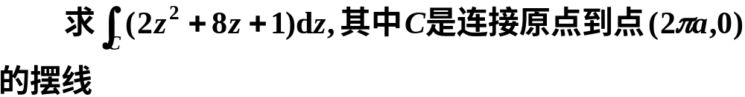
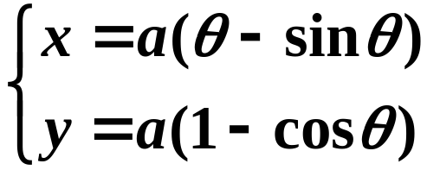
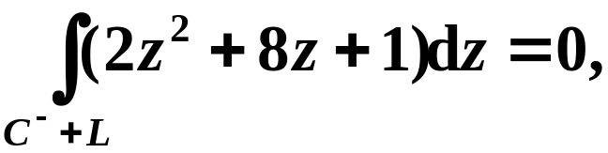
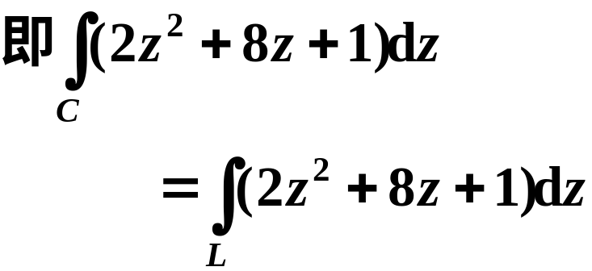

例1
解
由图形知直线段 L 与 C 构成一条闭曲线。
因为
f (z) = 2z²+8z+1在全平面上解析，
则
y
C
o
L
x

Slide 7
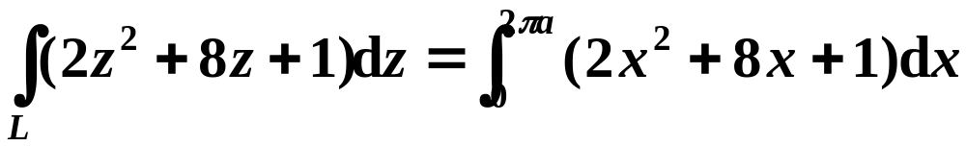
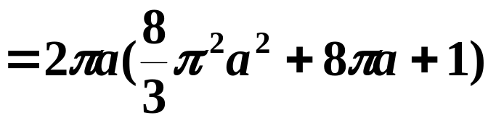
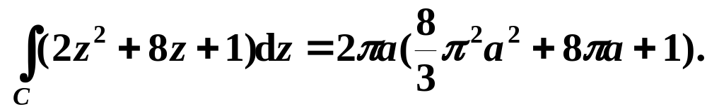
而
故

Slide 8
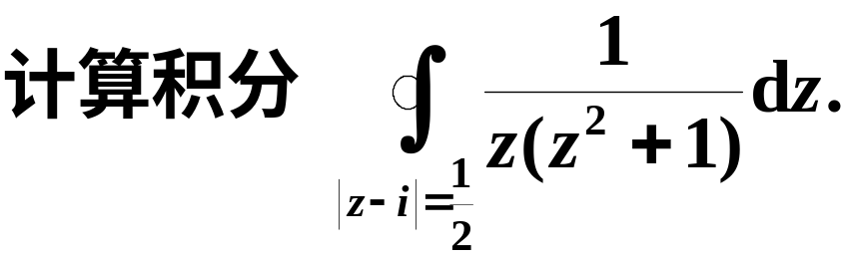
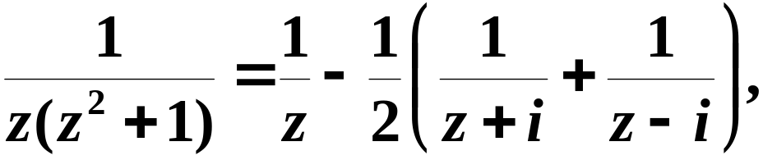
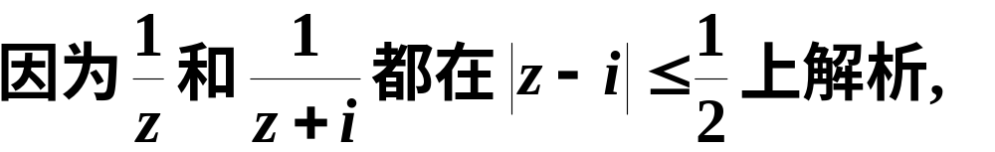
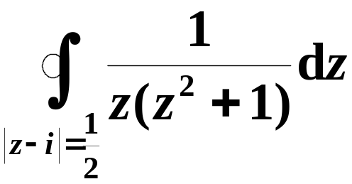
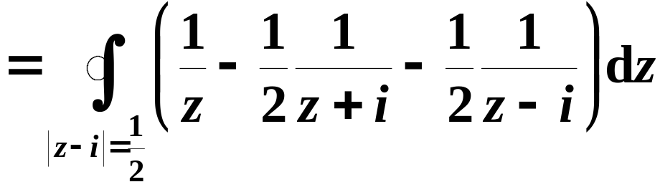
例2
解
根据柯西定理得

Slide 9
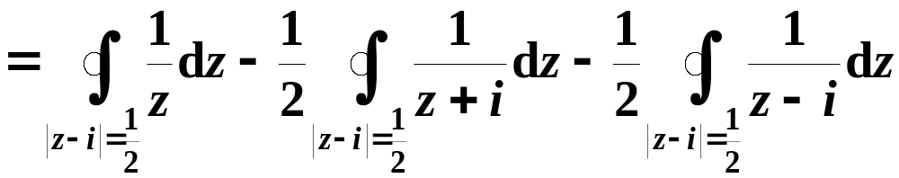

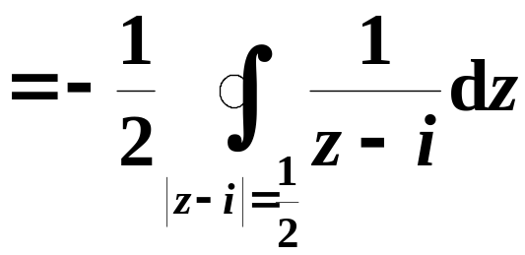
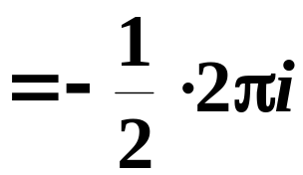


Slide 10
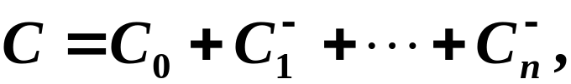

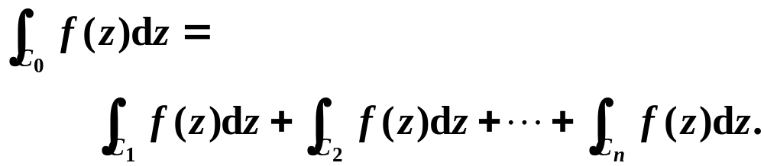
二、多连通区域的柯西积分定理
定理：设 D 是由 n +1条简单闭曲线 C₀, C₁, … ,C_{n}
所围成的多连通区域(如图)，
函数 f (z)在 D 内解析，
D
C₁
C₀
或者
C₃
C₂
柯西介绍

Slide 11
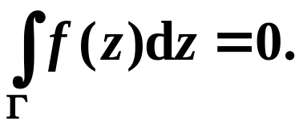
证
取n条互不相交且除去端点外全在D内的辅助曲线
γ₁，γ₂，… ， γ_{n}，
分别把C₀ 依次与C₁, C₂, … ,C_{n}连接
起来，
则以
为边界的区域就是单连通区域，则
γ₁
C₁
γ₃
C₀
C₃
γ₂
C₂

Slide 12
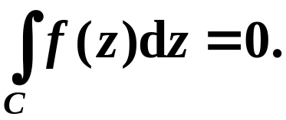
由于沿 γ₁，γ₂，… ， γ_{n} 的积分正好沿这些曲线的正
负方向各取了一次，所以
即

Slide 13
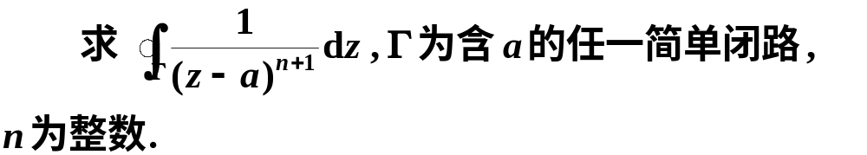





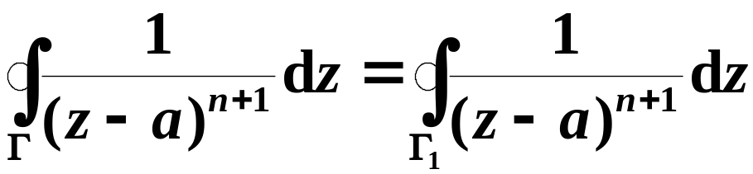
例3
解
由定理,

Slide 14

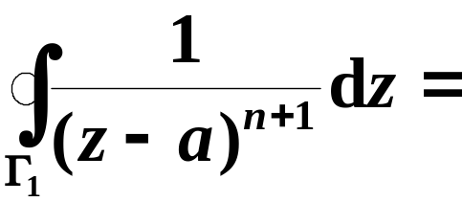
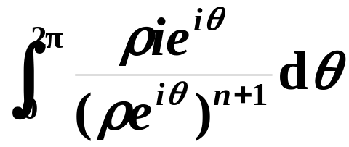
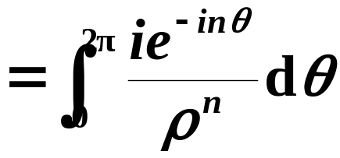
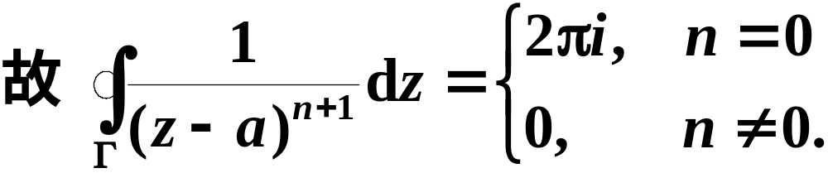
此结论非常重要, 用起来很方便, 因为Г不必是圆, a也不必是圆的圆心, 只要a在简单闭曲线Г内即可.

Slide 15
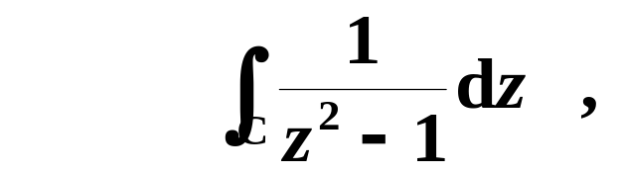
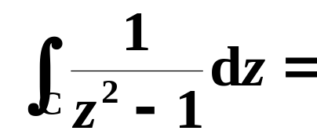
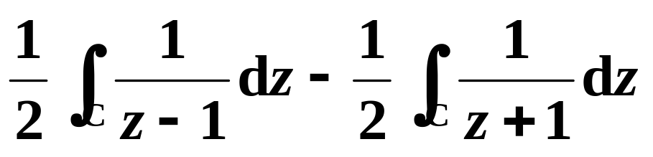

例4
计算积分
其中C为包含1，不包含−1的任意正向简单闭曲线.
解
被积函数在复平面上有两个奇点1 ，−1 ，只有
奇点 1 在 C 的内部.
所以

Slide 16
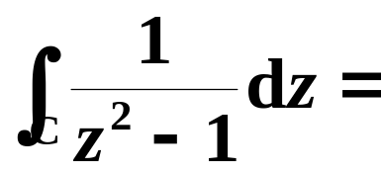
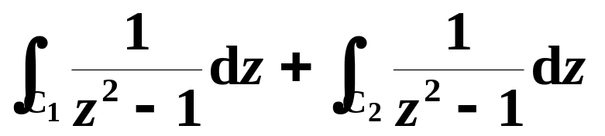
例5
计算积分
其中C为包含圆1, −1在内的任何正向光滑曲线.
解
因为被积函数在复平面上有两个奇点，且这两个
奇点都在C的内部.
在C内分别以1, −1为心做互不包
含互不相交的小圆C₁ ,C₂,
C₁只包含奇点1， C₂只包
则
含奇点− 1，

Slide 17
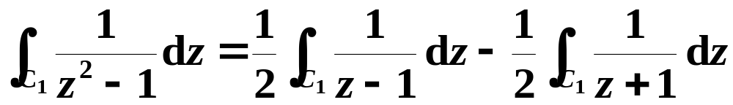

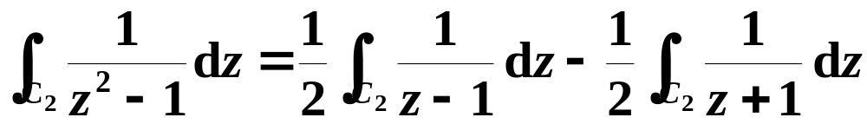

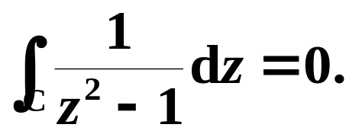
而
所以

Slide 18
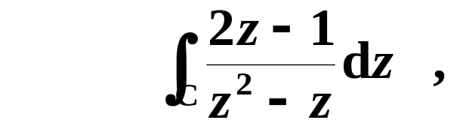

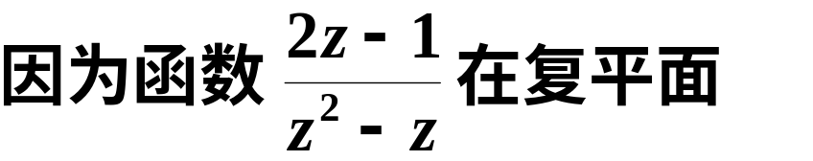


例6
计算积分
其中C为包含圆|z|≤1在内的任何正向光滑曲线.
解
且这两个奇点都在C的内部.

Slide 19
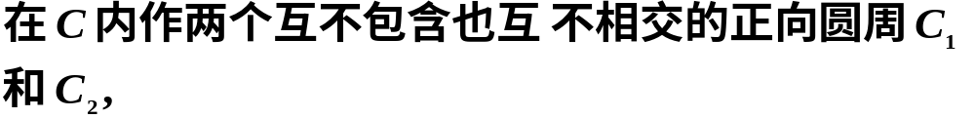


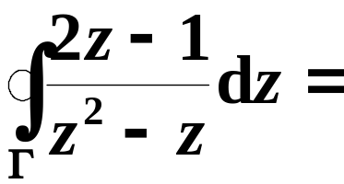
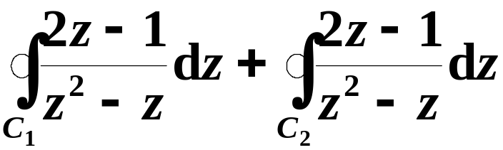


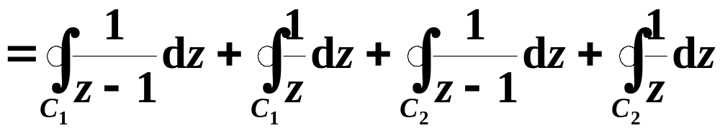


根据多连通区域的柯西积分定理,

Slide 20

四、小结与思考
本课所讲述的多连通区域的柯西积分定理
是复积分中的重要定理, 掌握并能灵活应用它
是本章的难点.
常用结论:

Slide 21
思考题
定理在积分计算中有什么用? 要注意什么问题?
作业：P48 3(2)(4)

Slide 22
思考题答案
利用多连通区域的柯西积分定理是计算沿闭曲线积分的最主要方法.
使用多连通区域的柯西积分闭路定理时, 要注意曲线的方向.
放映结束，按Esc退出.

Slide 23

柯西资料
Augustin-Louis Cauchy
Born: 21 Aug 1789 in Paris, France
Died: 23 May 1857 in Sceaux (near Paris), France

